Slide 1

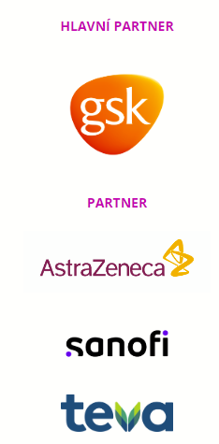
4. konference
Národního centra pro těžké astma

Slide 2

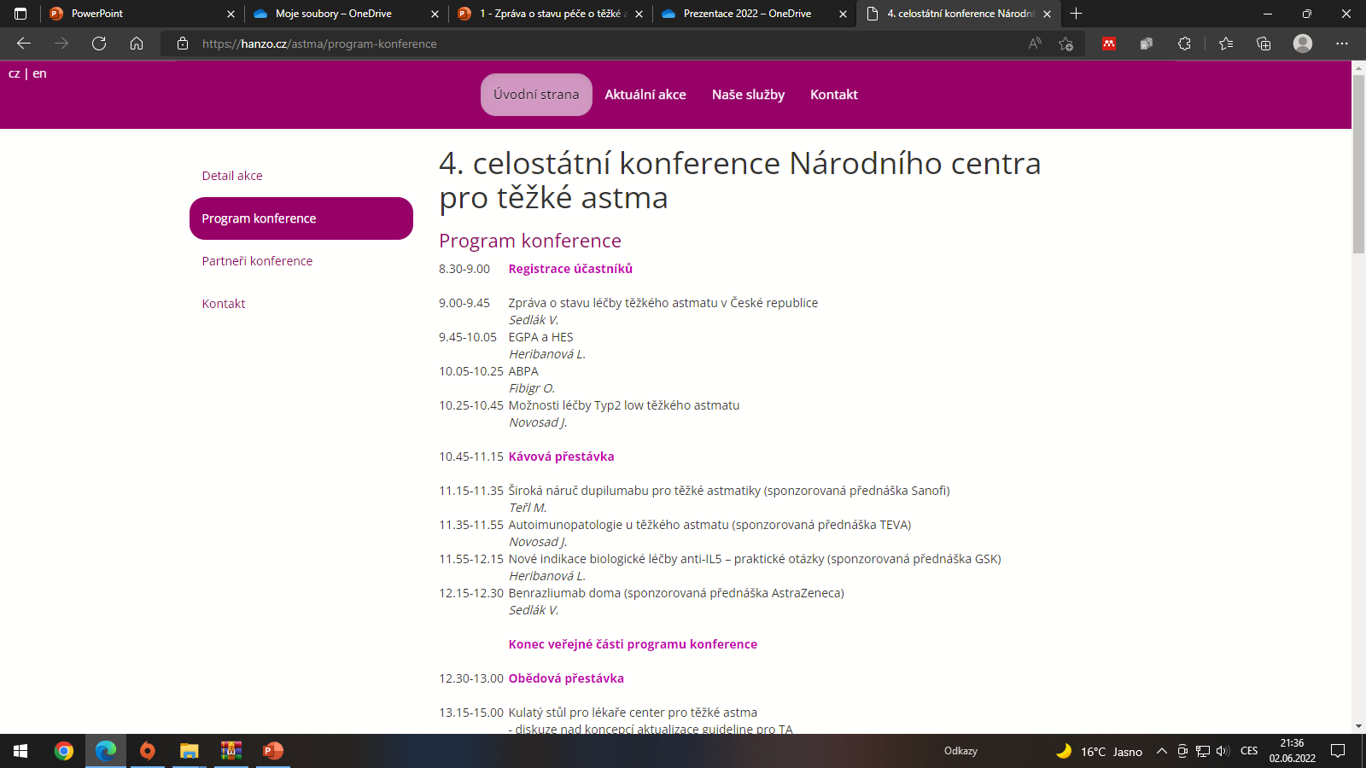
Program

Slide 3
Zpráva o stavu péče o těžké astma v České republice
Vratislav Sedlák
Národní centrum pro těžké astma

Slide 4

2021-2022
epidemie COVID
omezení práce center
toky pacientů
některé oblasti ČR nejsou pokryty naší specializovanou péčí
něco se přesto daří

Slide 5

Péče o těžké astma v ČR
Registr těžkého astmatu
Dotazník aktivity center
SHARP ERS
Přehled biologik v ČR
Agenda NCTA 2023
SAQ
FACTA
Pacientská organizace
DP 2023
ePlatforma

Slide 6
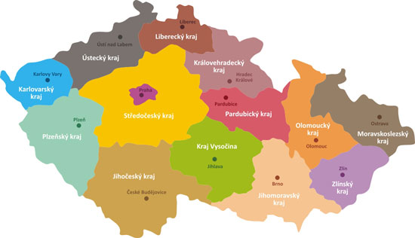
Dotazník aktivity center
14 center
42 lékařů (14 ALG, 3 ALG+PNE, 22 PNE)
Hradec Králové​
Plzeň ​
Praha FTN​
Praha FN Bulovka​
Praha FN Motol​
Praha VFN​
Brno ​
Ostrava​​
Olomouc​​
Zlín​​
Nový Jičín​​
Jihlava ​​
Ústí nad Labem​​
Pardubice​

Slide 7




Neuralgické body
Karlovarsko
Liberecko
Vysočina

Slide 8
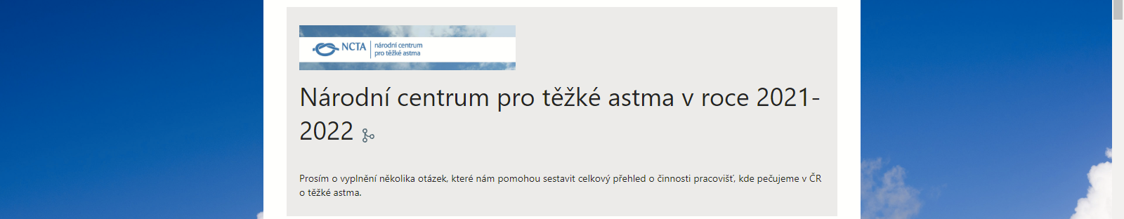
Dotazníkové šetření
27.5.2021 – oslovena všechna centra
odpovědi od 21 zástupců center
informace aktuální k 31.5. ze všech center v ČR
41 otázek, Microsoft Forms
Tabulka veřejných kontaktů na centra, pro pacienty, na web
chybí Jihlava ☹

Slide 9
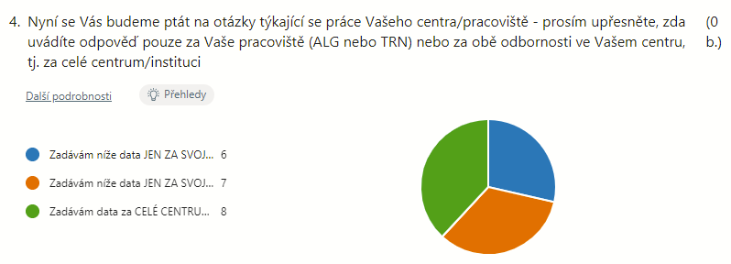
8 center zadáno jedním zástupcem

Slide 10
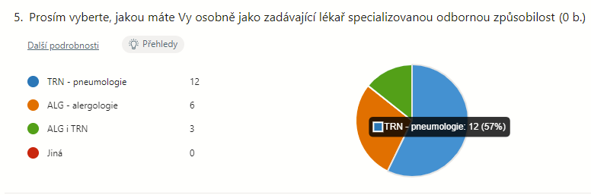
Převážně zadávali pneumologové

Slide 11
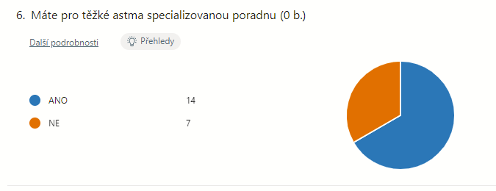
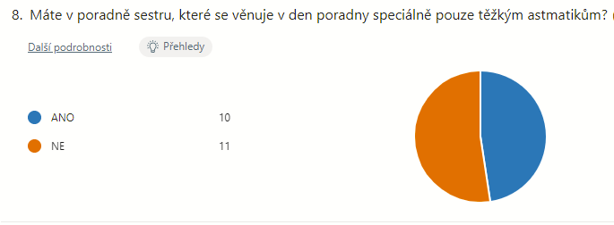
1 den/T – 5x
2 den/T – 3x
3 dny/T – 2x
1/3 center nemá specializovanou poradnu
½ center nemá specializovanou sestru

Slide 12
________________________2022____2021__
FN Hradec Králové 169 232
FN Plzeň 175 165
FN Brno 120 145
FN Olomouc 450 139
FTN Praha 200 130
FN Bulovka Praha 150 80
VFN Praha 60 0
Ústí n L. 80 80
FN Motol Praha 67 65
Č. Budějovice 70 60
Zlín 15 30
N. Jičín 40 25
Pardubice 25 0
1700
NCTA centra pečují
o 1701 pacientů s TRA dle definice ERS
2021 – v péči center 1251 pacientů
*Odhady/data z loňska kde nevím – PLZ-PNE, PHA-FTN, PHA-FNM
** dle Hekking et al by mělo být v ČR 28.800 těžkých astmatiků
2019 – v péči center 966 pacientů

Slide 13
Kortikodependentní pacienti v centrech
N=395
2021 – 411 pacientů dependentních na steroidech

Slide 14
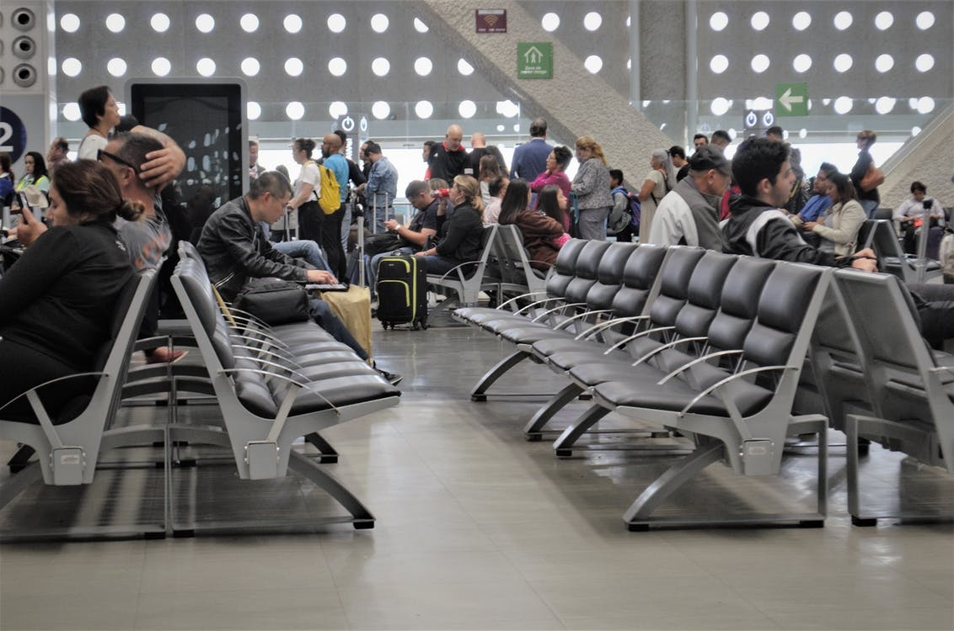
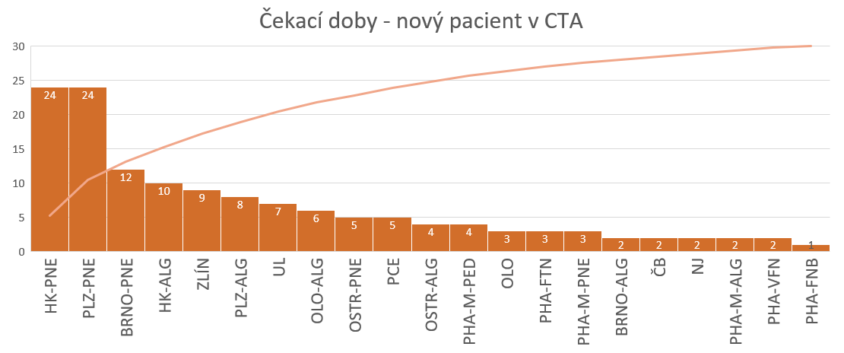
HK+PLZ+BRNO – nejdelší čekací lhůty
Průměr čekací doby je 6,6 týdne.
2021 - průměr čekací doby je 5,4 týdne.

Slide 15

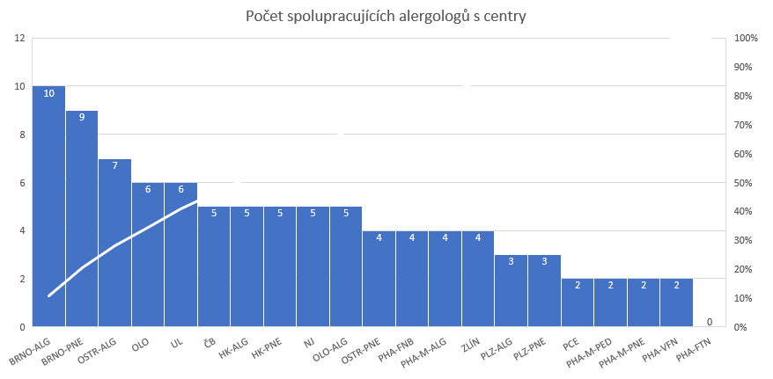
Spolupráce s referujícími lékaři (ALG)
Pravidelně do center referují 5 lékařů oboru ALG v okolí centra.
Celkem v ČR spolupracuje pravidelně s centry cca 93 alergologů (FTN neuvedlo, chybí Jihlava)

Slide 16
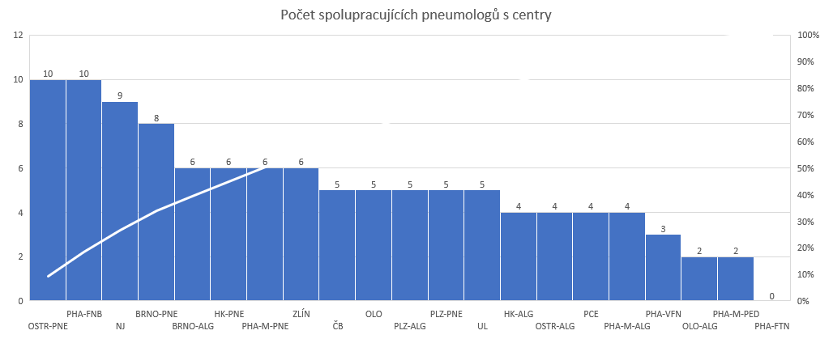
Spolupráce s referujícími lékaři (TRN)
Pravidelně do center referují 5,5 lékařů oboru TRN v okolí centra.
Celkem v ČR spolupracuje pravidelně s centry cca 103 alergologů (FTN neuvedlo, chybí Jihlava)

Slide 17
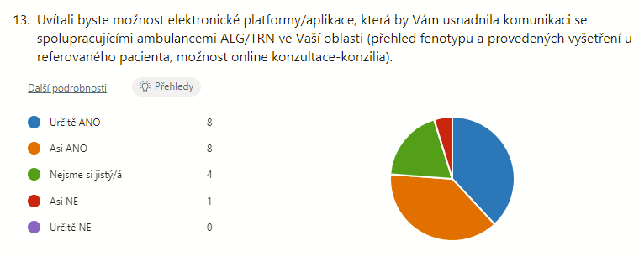

Slide 18
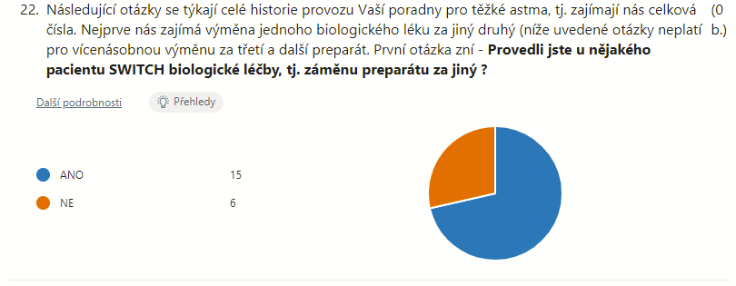
Výměny biologik si vyzkoušela již většina center (60%)

Slide 19
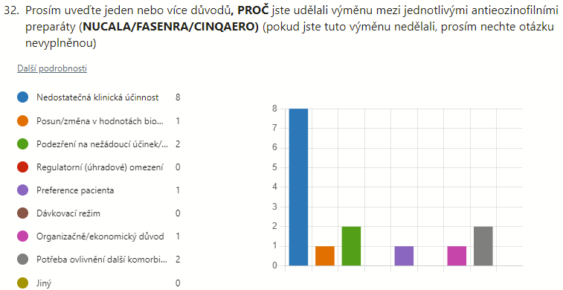
ZÁMĚNY ANTIEOSINOFILNÍCH PREPARÁTŮ

Slide 20
Biologická léčba v ČR
Přehled biologik v ČR

Slide 21
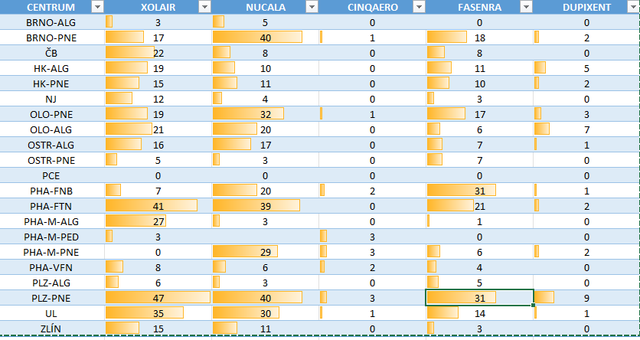
Biologika v ČR
n=923 (753)

Slide 22




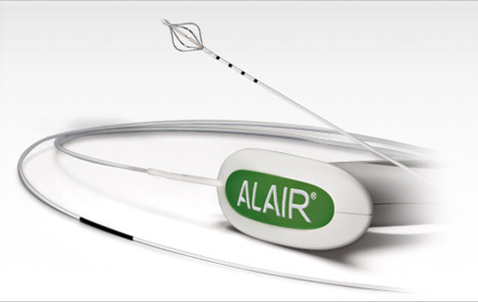
n=924 (753)
Biologika v ČR 2022 (2021)
16 (10)
338 (318)
204(129)
331 (281)
35(15)
BT podstoupilo dosud 40 pacientů

Slide 23
SWITCH BIOLOGIK
antialergický na antieozinofilní X/D – N/C/F
antieozinofilní na alergický N/C/F - X/D
výměny v rámci antieozinofilních N/C/F
výměny v rámci antialergických X/D
sekvenční výměny

Slide 24

SWITCH
XOLAIR
NUCALA
CINQAERO
DUPIXENT
NUCALA
NUCALA/FASENRA/CINQAREO
XOLAIR
FASENRA
FASENRA
CINQAERO
NUCALA/FASENRA/CINQAREO
DUPIXENT
VÝMĚNY VE SKUPINĚ
NUCALA
FASENRA
DUPIXENT
XOLAIR
DUPIXENT
44
1
9
5
10
38
DUPIXENT na XOLAIR = 0

Slide 25
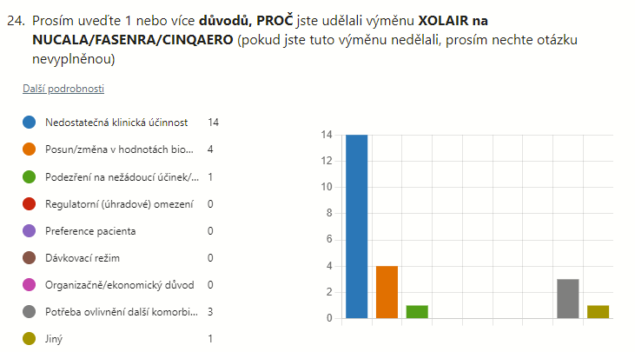
XOLAIR
NUCALA
CINQAERO
FASENRA
44

Slide 26

VÝMĚNY VE SKUPINĚ
NUCALA
FASENRA
DUPIXENT
38

Slide 27
Vícečetné výměny léků
antialergický na antieozinofilní/jiný antialergický
1x změna OMA-MEPO-RESLI-BENRA z důvodu nedostatečné účinnosti
1x změna OMA-MEPO-BENRA z důvodu nedostatečné účinnosti
1x změna OMA-BENRA-MEPO-DUPIXENT (nedostatečná klinická účinnost a hypersenzitivní reakce)
1x změna MEPO-BENRA (nedostatečná účinnost), pak DUPIXENT (ve snaze ovlivnit komorbiditu - nosní polypy)
2x změna BENRA-RESLI-MEPO (nedostatečná klinická účinnost)
1x změna MEPO-BENRA-MEPO (BENRA horší efekt než původní MEPO)
1x změna – neuvedeny podrobnosti
antieozinofilní na antialergický
antieozinofilní na jiný antieozinofilní

Slide 28
Vývoj biologické léčby astmatu v ČR
2021-2022
Dostupná a hrazená všechna jsou biologika proti astmatu
Celkem sledujeme v centrech cca 1700 pacientů (nárůst o 500)
Trvale kortikodependentních sledujeme 395 astmatiků (pokles o 16)
Biologickou léčbu dostává 923 tj. 54% sledovaných (nárůst o 170)
Nejčastější SWITCH je XOLAIR na anti-IL-5/r léčbu a výměny v rámci této skupiny

Slide 29

Registr CESAR
CESAR
FN Brno
VFN
FN Hradec Králové
Thomayerova nemocnice
FN Motol
Zbývá dořešit
FN Ostrava
KN Č. Budějovice
KN TB Zlín
KN Ústí nad Labem
FN Bulovka
Nemocnice Nový Jičín
KN Ústí nad Labem

Slide 30
Centrum a náběr pacientů v čase
N = 94
2021 – n=72
N = 30
N = 19
N = 18
N = 13
N = 11
N = 3

Slide 31
Věk v době diagnózy, typ astmatu
N = 94
N = 57
N = 20
N = 17
Diagnóza před 12. rokem (N = 31)
Diagnóza po 12. roku (N = 63)

Slide 32
Počet krevních buněk
N = 94
N = 33
 | Leukocyty | Neutrofily | Eozinofily
Průměr (SD) | 9,0 (3,2) | 5,3 (3,8) | 206,1 (349,1)
Medián (5.–95. percentil) | 8,5 (4,9–15,0) | 5,3 (0,6–11,9) | 0,3 (0,0–1000,0)
Neprovedeno (N = 61)
Provedeno (N = 33)
V grafu jsou znázorněny tyto statistiky: 5. percentil – 25. percentil – medián – 75. percentil – 95. percentil.

Slide 33
Celkové sérum IgE
N = 94
N = 34
 | IgE
Průměr (SD) | 586,6 (1078,0)
Medián (5.–95. percentil) | 211,5 (23,0–4390,0)
Neprovedeno (N = 44)
Provedeno (N = 34)
Neznámo (N = 2)
Nevyplněno (N = 14)
V grafu jsou znázorněny tyto statistiky: 5. percentil – 25. percentil – medián – 75. percentil – 95. percentil.

Slide 34
Plicní funkce – FEV1 a FVC
N = 92*
 | FEV1 (l) | FEV1 (%)
Průměr (SD) | 2,1 (0,8) | 72,6 (20,4)
Medián (5.–95. percentil) | 2,0 (0,9–3,4) | 73,0 (40,0–108,0)
 | FVC (l) | FVC (%)
Průměr (SD) | 3,2 (1,0) | 89,5 (21,2)
Medián (5.–95. percentil) | 3,2 (1,7–5,1) | 92,0 (55,4–120,0)
 | FEV1/FVC (%)
Průměr (SD) | 65,4 (14,1)
Medián (5.–95. percentil) | 65,0 (43,0–90,1)
* U dvou pacientů nebyly plicní funkce testovány.
V grafu jsou znázorněny tyto statistiky: 5. percentil – 25. percentil – medián – 75. percentil – 95. percentil.

Slide 35
Plicní funkce – FeNO
N = 94
N = 71
 | FeNO
Průměr (SD) | 48,8 (38,1)
Medián (5.–95. percentil) | 41,0 (10,0–109,0)
Neprovedeno (N = 21)
Provedeno (N = 71)
Neznámo (N = 1)
Nevyplněno (N = 1)
V grafu jsou znázorněny tyto statistiky: 5. percentil – 25. percentil – medián – 75. percentil – 95. percentil.

Slide 36
Dotazník na kontrolu astmatu – ACT
N = 94
N = 90
 | ACT
Průměr (SD) | 16,5 (5,7)
Medián (5.–95. percentil) | 17,0 (6,0–24,0)
Neprovedeno (N = 4)
Provedeno (N = 90)
V grafu jsou znázorněny tyto statistiky: 5. percentil – 25. percentil – medián – 75. percentil – 95. percentil.

Slide 37
Komorbidity
N = 94
N = 50
N = 31
Nevyplněno
Ne-výskyt / neznámo
Výskyt
Bez operace
S operací
25 pacientů (z celkového počtu 31 pacientů) mělo nasální polypy s operací. U 5 z nich neznáme jejich počet, 8 pacientů mělo jednu operaci a 12 pacientů mělo 2 a více operace.

Slide 38
Medikace – ostatní
N = 94
N = 89
N = 71
N = 66
N = 39
N = 34
N = 32
N = 23
N = 14
N = 5
N = 4
N = 2
N = 2

Slide 39
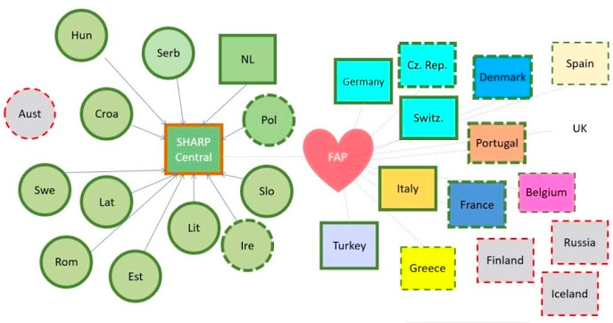
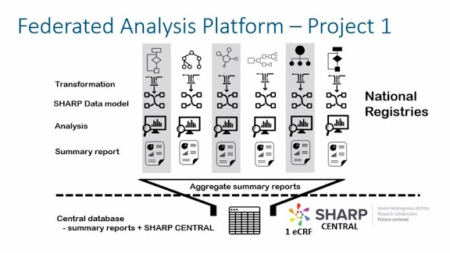
Další osud registru ?
GAN nebo SHARP Central ?
  GAN vědecký
  SHARP praktický
  Role IBA spin off

Slide 40

Novinky z SHARP

Slide 41
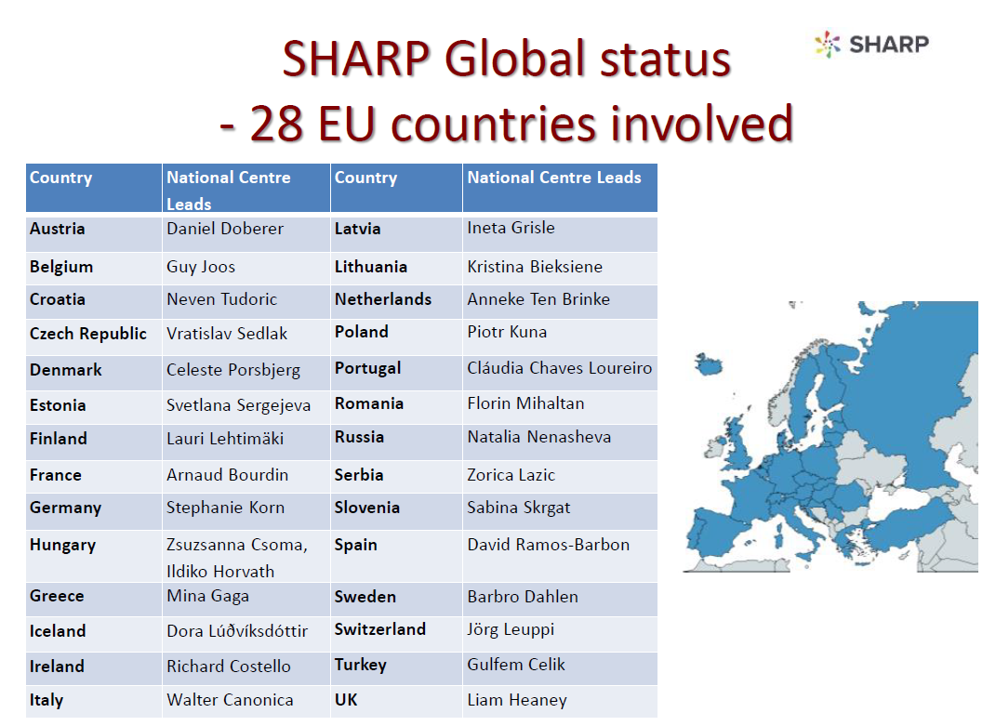

Slide 42
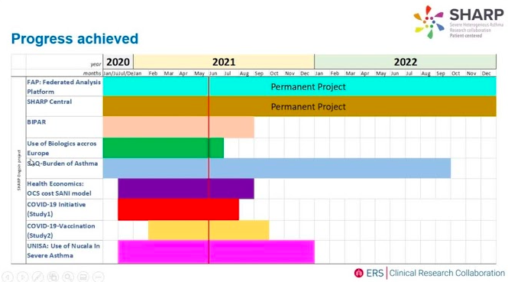


Slide 43

SHARP – PAG role pacienta
patient advisory group
schází zástupce z ČR
pacientská organizace v rámci ČOPN

Slide 44


Hlas pacientů je cílem i pro nás
z každého centra 2 pacienti jako zástupci lokální komunity
jednání 1x ročně s podporou z NCTA
zástupci (AJ mluvící) do Patient Advisory Group
aktivita v rámci ČOPN – vlastní web, sociální média
www.copn.cz

Slide 45
nové projekty
CESAR
SAQ
FACTA
MEDEVIO
COVID

Slide 46

FN HK
  Dr. Sedlák, Dr. Krčmová
FN Brno
  Dr. Jakubíčková
FN Bulovka
  Dr. Opravilová, Doc. Pauk
DIGITAL HEALTHCARE PLATFORM
Digitální komunikace při koordinaci léčby těžkého astmatu
MEDEVIO

Slide 47
Cíl projektu
intuitivní digitální nástroj
kontrola diagnostických kritérií TRA
možnost asynchronní komunikace na ose ambulantní specialista a NCTA
Urychlit/usnadnit odesílání pacientů do center
Budoucí úhrada koordinované péče o TRA (včasná diagnostika, včasné zahájení cílené léčby, telekonzilium, dosažení cílových hodnot)

Slide 48

PACIENT
pneu 1
pneu 2
pneu 3
MEDEVIO
Program kvality péče ZP
Profil pacienta (check list)
Sdílení dat
alg 1
Videokonzilum
On-line objednání
alg 2
alg 3
CBL
Fáze 1
Fáze 2

Slide 49
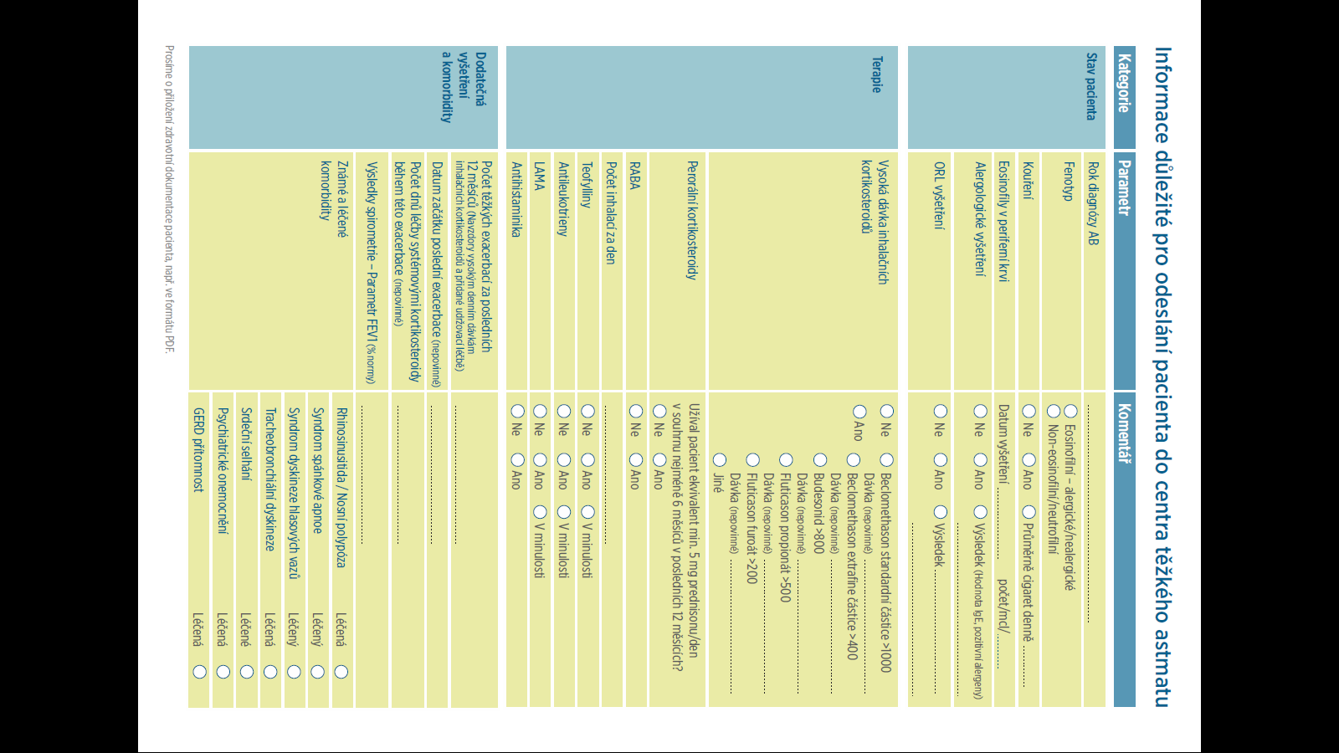
checklist

Slide 50
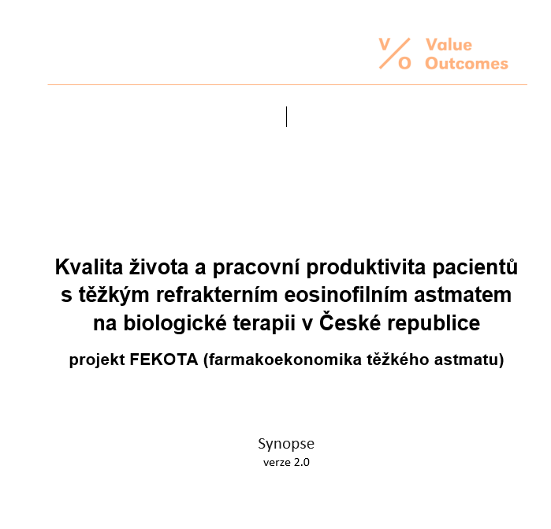
FACTA

Slide 51
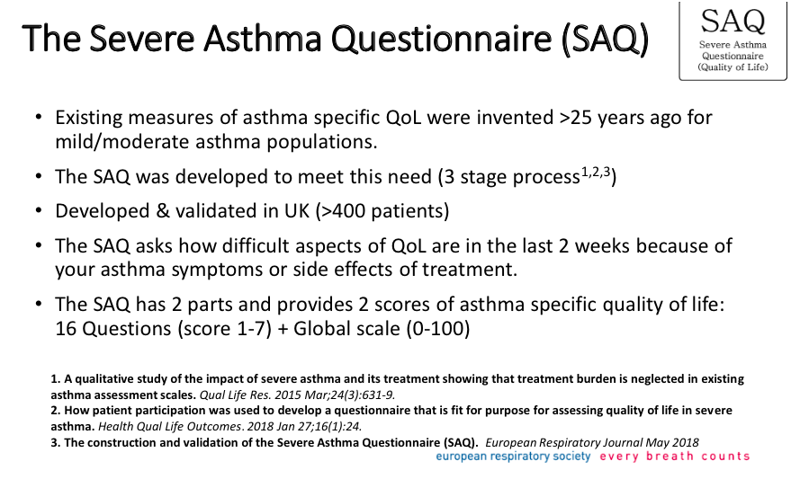
SAQ

Slide 52
Budoucí výzvy NCTA
Guidelines update 2023 - podmínky switch, exacerbace
Jak dostat správné pacienty do centra?
Mohou nám v tom pomoci nové eHealth nástroje?
Jak vymýtit trvalou nebo častou kortikoterapii z hlav astmatologů v ČR:
Dostupnost péče o TRA - Karlovarsko – Liberecko – Vysočina – Ostravsko?
Kolik nás stojí těžké astma ?
Rozumíme našim pacientů s TRA (SAQ dotazník, PAG)?
Nastal čas na změnu u kormidla ?

